Slide 1
또왔슈 Project
기획안
융복합 Project
팀명: 또왔슈
팀원: 송재근, 윤서율, 이건영, 이동규, 이윤식

Slide 2
Contents
001
기획의도
002
세부사항
003
서비스 시나리오
004
WBS

Slide 3
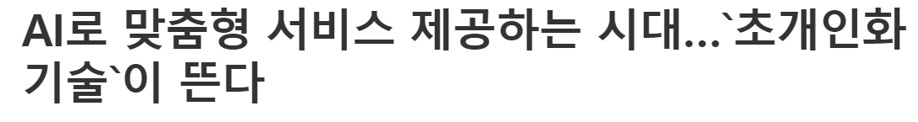
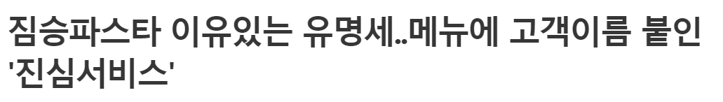
기획의도
Intention of plan.
From. 이데일리
From. 주간동아
From. 시사뉴스

Slide 4
기획의도
Intention of plan.
언택트 + 개인화 + 단골 서비스
AI 기반 단골 관리 솔루션 ‘또왔슈’

Slide 5
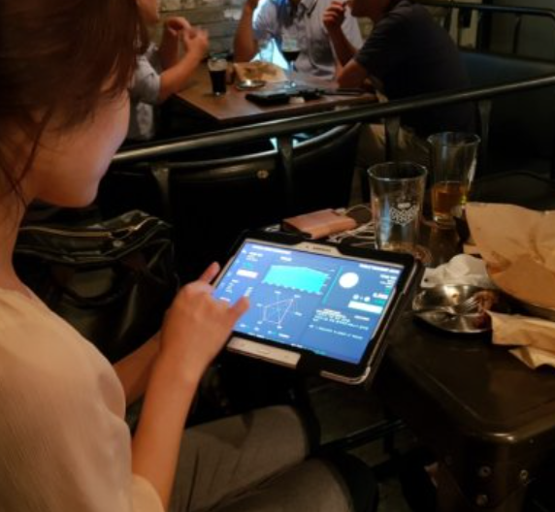
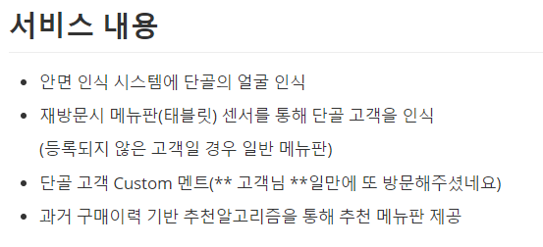
세부사항
Details
** 고객님 **일만에 방문해주셨네요!
** 고객님만을 위한 오늘의 추천 메뉴입니다.

Slide 6
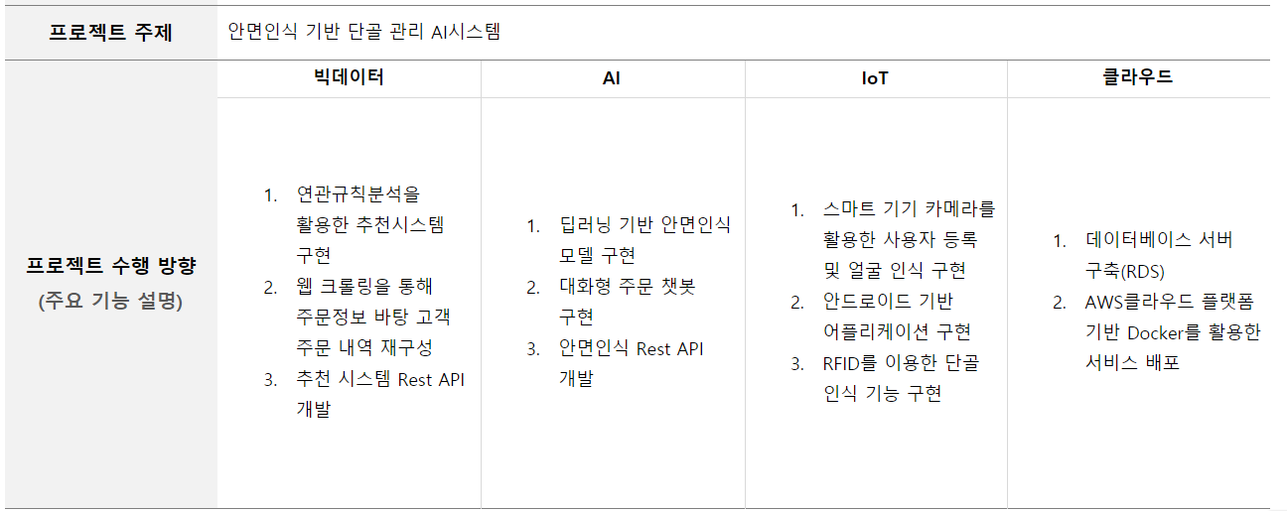
세부사항
Details

Slide 7
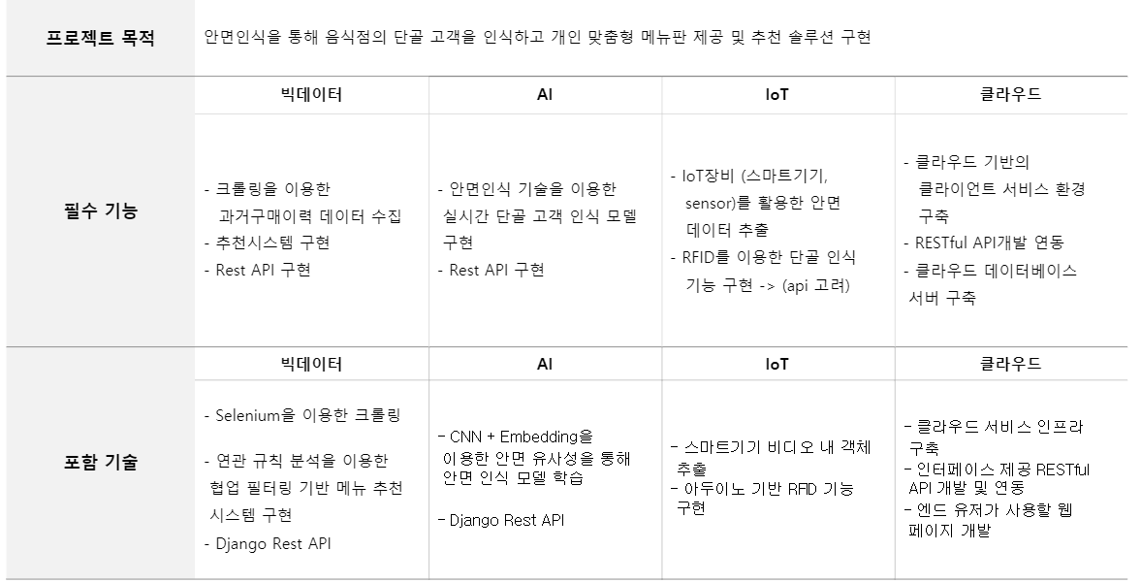
세부사항
Details

Slide 8




세부사항
Details
기능 구현
추천시스템 - 요기요 리뷰 크롤링을 바탕으로 재구성한 구매 이력을 바탕으로 추천 알고리즘 구현(협업필터링, 아이템 기반, 사용자 기반 등)
안면 인식 시스템 - AI hub 안면 인식 데이터를 이용한 이미지 특성 추출 모델 구현
메뉴판 - 추천 시스템 바탕의 인터페이스 개발 (태블릿, 앱) 카카오 음성 API + 음성 챗봇을 이용한 대화형 메뉴판 구현
안면 인식 거부 시 활용할 수 있는 RFID카드 구현

Slide 9
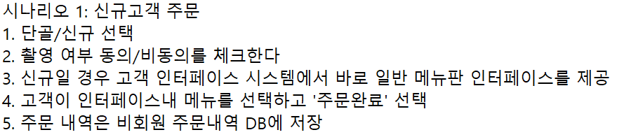
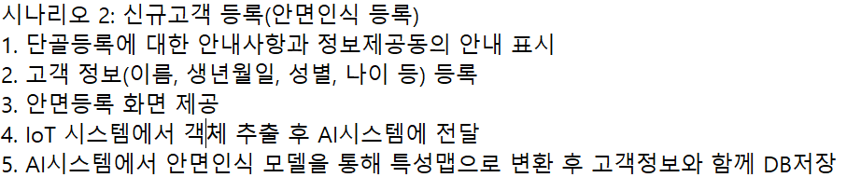
서비스 시나리오
Service Scenario

Slide 10
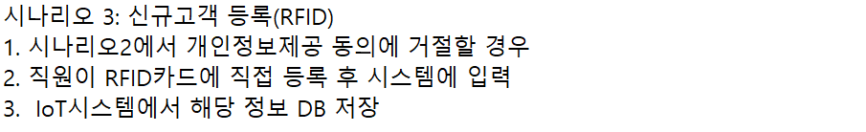
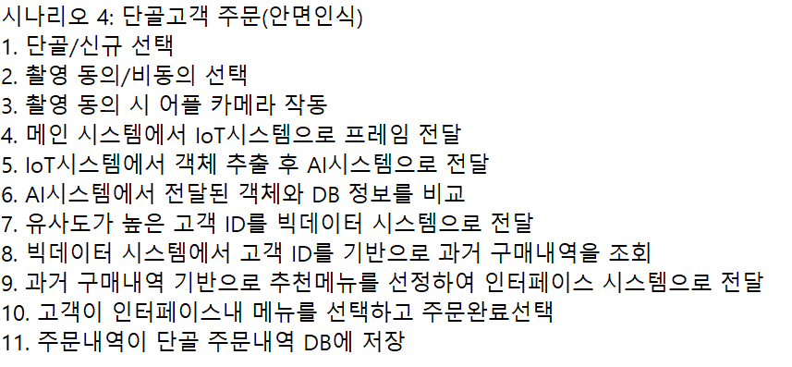
서비스 시나리오
Service Scenario

Slide 11
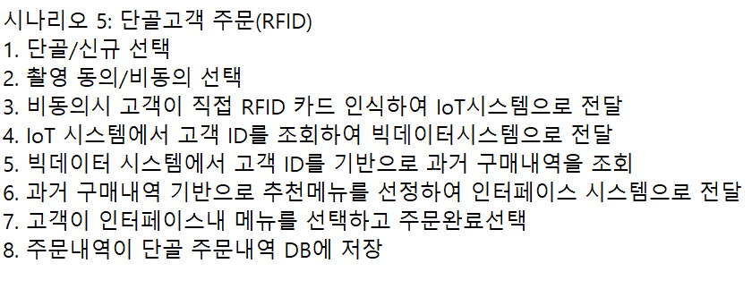
서비스 시나리오
Service Scenario

Slide 12
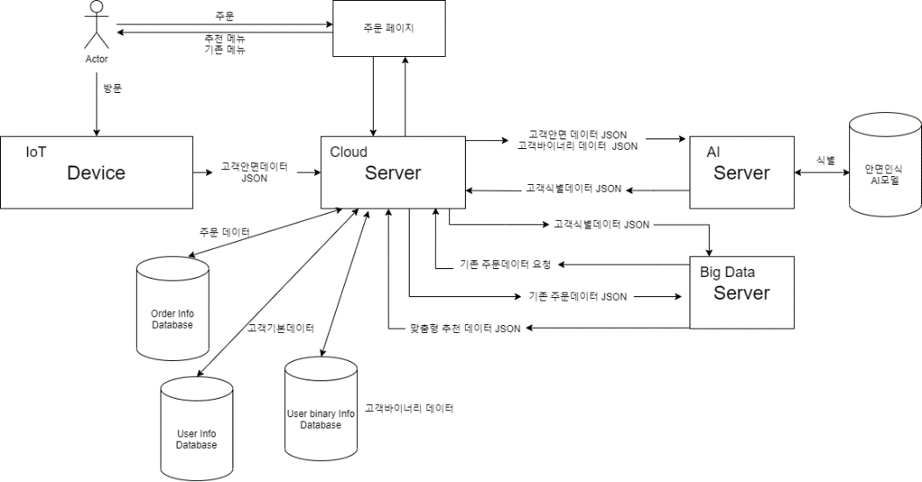
서비스 시나리오
Service Scenario

Slide 13
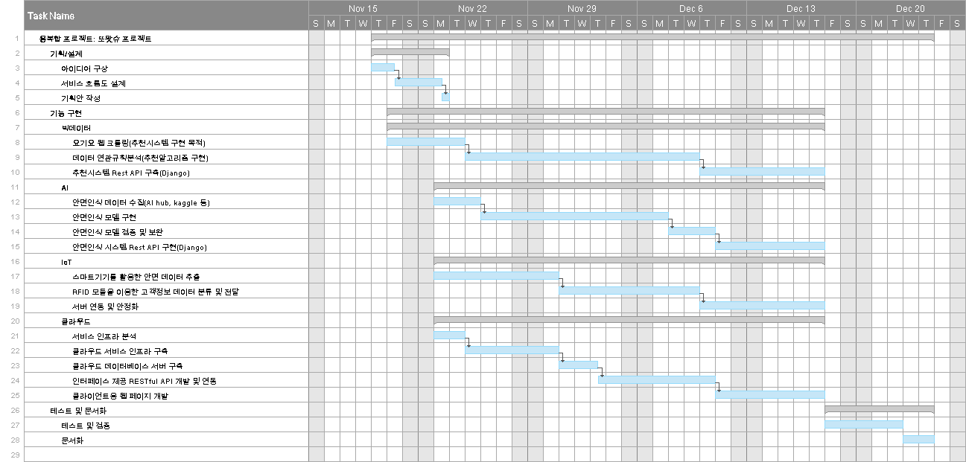
WBS
Work Breakdown Structure

Slide 14
Q&A
Question and Answer
감사합니다.

